Slide 1
Strategi E-Bisnis

Slide 2






Definisi Strategi E-Bisnis
Penentuan | tujuan jangka | panjang | dan | tujuan
perusahaan, | dan pengambilan | tindakan | dan | alokasi
sumber daya yang diperlukan untuk mencapai tujuan tersebut.
Purpose
Action
Plans

Slide 3









Strategi E-Bisnis dan Strategi Lainnya
Corporate strategy
Constraints and opportunities
Objectives
E-business strategy
SCM
strategy
CRM
strategy
IS strategy

Slide 4
Strategi Perusahaan
Strategi E-Bisnis
Strategi Fungsional
Strategi Implementasi (berdasarkan prosedur operasi)
Strategi

Slide 5
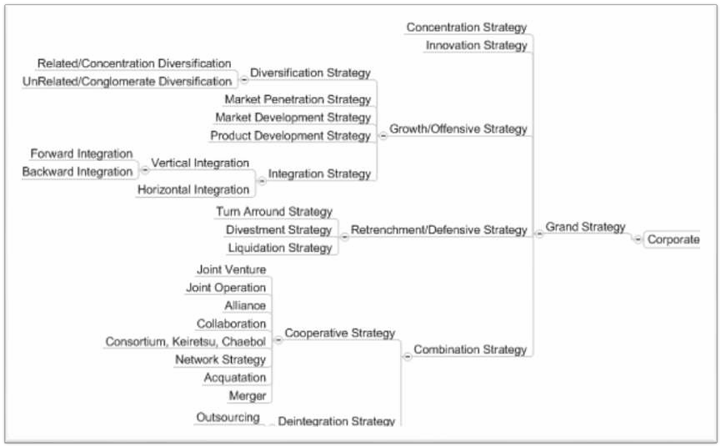
Strategi Perusahaan

Slide 6
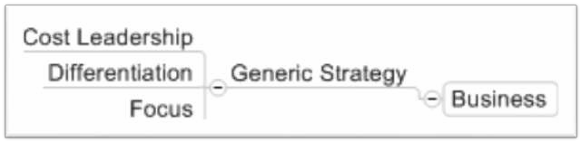
Strategi E-Bisnis

Slide 7
Marketing
Operasi & Produksi (Inbound/Outbound Logistik)
Sumber Daya Manusia
Keuangan
Strategi Fungsional

Slide 8
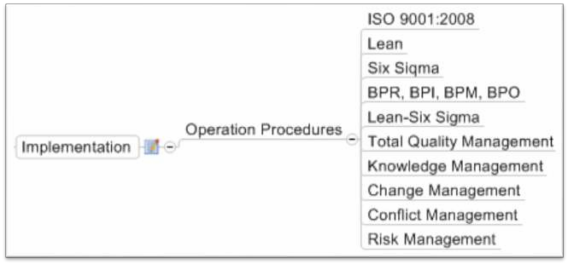
Strategi Implementasi

Slide 9






Pertama kali bergerak dibisnis penjualan
buku online,
kemudian memperluas
sejumlah besar produk
ke e-tail untuk dan layanan.
Contoh Studi Kasus : AMAZON.COM

Slide 10


AMAZON.COM tetap bertahan
Niat baik investor dan pemberi hutang.
Mereka melihat model bisnis AMAZON menjanjikan
keuntungan dimasa depan.

Slide 11

Pada masa itu, seperti perusahaan dot-com lainnya, nialai pasar AMAZON menurun dari $23 miliar menjadi $16 miliar.
Tahun 1999, AMAZON memerlukan utang jangka panjang ke investor sebesar $1,5 miliar.
AMAZON menjaga loyalitas investor dengan cara menonjolkan jumlah pengunjung setiap bulan sebagai indikator kunci pertumbuhan.
Tahun 2000, investor mulai tidak sabar dan mengharapkan keuntungan dari AMAZON.
Krisis AMAZON

Slide 12


Niat baik dari investor tidak cukup membuat AMAZON
bertahan.
Cepat atau lambat, dibutuhkan KEUNTUNGAN EKONOMI agar bisa menarik sejumlah besar investor dan volume yang besar untuk dana investari agar bisa tumbuh dan mencapai tujuan yang diharapkan.
Kondisi AMAZON

Slide 13

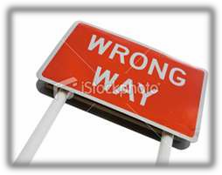
Berfokus kepada aspirasi jangka panjang, apakah perusahaan sedang menuju kearah yang benar untuk mencapai tujuan.
Evaluasi Strategi Bisnis AMAZON

Slide 14
Posisi perusahaan saat ini
Di mana perusahaan dapat diposisi dengan melihat sumber daya dan kemampuan saat ini.
Manfaat mengadopsi tingkat e-bisnis yang berbeda.
Posisi perusahaan yang dicita-citakan.
Langkah praktis untuk menerapkan strategi baru
dalam mencapai keunggulan kompetitif.
Analisa E-Bisnis AMAZON

Slide 15




Menjadi pemimpin teknologi di sektor industri.
Mempunyai Skill yang baik.
Sasaran untuk pangsa pasar yang terus meningkat.
Pengaturan target keuntungan.
Mengembangkan berbagai produk/jasa baru.
Sasaran untuk kepuasan pelanggan.
Sasaran untuk waktu pengiriman produk.
Tujuan Strategis

Slide 16
Efektivitas strategi yang dieksekusi.
Efektivitas strategi yang telah disampaikan semua pihak.
Akurasi analisa internal dan eksternal.
Sejauh mana strategi telah mencapai hasil yang diinginkan.
untuk
Evaluasi Strategi (1)

Slide 17
Kedalaman analisa strategi alternatif yang diambil.
Sejauh mana hasil sedang monitoring, direkam dan
dianalisa.
tingkat diagnosis tren yang tepat.
Tingkat konsistensi antara pilihan strategis dan
implementasi.
sejauh mana strategi sesuai dengan yang ada.
Evaluasi Strategi (2)
resource

Slide 18
Grand Livina dan Kisah Revolusi Manajemen di Nissan
Diluncurkan bulan April tahun 2007. Laju penjualannya membuat sang penguasa pasar, Kijang Innova, menjadi ketar-ketir. Perjuangan Grand Livina ini seolah mengulang kesuksesan Nissan XTrail yang pada tahun 2005 pernah menjadi No. 1 SUV di Indonesia.
1998/1999 dilupakan orang dgn hutang 200 T
Saham 37% Renault, Carlos Ghosn

Slide 19
PT POS INDONESIA

